Slide 1
Análise de Sentimentos
Prof. Leandro Alvim, D. Sc.

Slide 2
Agenda
O que é análise de sentimentos ?
Tarefas
Aplicações
Trabalhos acadêmicos
Laboratório

Slide 3
Topologia de Scherer de Estados Afetivos
Emoção algo breve
Com raiva, triste, com medo, agradecido, orgulhoso, ...
Estado de Espírito baixa intensidade, longa duração
Deprimido, alegre, ...
Posturas Interpessoais comportamento afetivo entre pessoas
Amigável, distante, frio, caloroso, ...
Atitudes disposições duradouras para objetos ou pessoas
Amando, odiando, desejando, ...
Traços de Personalidade tendências de comportamento estáveis
Nervoso, ansioso, imprudente, hostil, ...

Slide 4
Topologia de Scherer de Estados Afetivos
Emoção algo breve
Com raiva, triste, com medo, agradecido, orgulhoso, ...
Estado de Espírito baixa intensidade, longa duração
Deprimido, alegre, ...
Posturas Interpessoais comportamento afetivo entre pessoas
Amigável, distante, frio, caloroso, ...
Atitudes disposições duradouras para objetos ou pessoas
Amando, odiando, desejando, ...
Traços de Personalidade tendências de comportamento estáveis
Nervoso, ansioso, imprudente, hostil, ...

Slide 5
O que é ?
Detecção de atitudes
Origem
Destino
Tipo
positivo, negativo ou neutro (com ou sem polaridade)
Ou gosta, odeia, deseja, ...
Texto
Frase ou documento

Slide 6
Tarefas
Simples
Identificar positivo, neutro, negativo
Mais complexo
Polaridade
Avançado
Identificar origem, destino, atitudes e polaridades

Slide 7
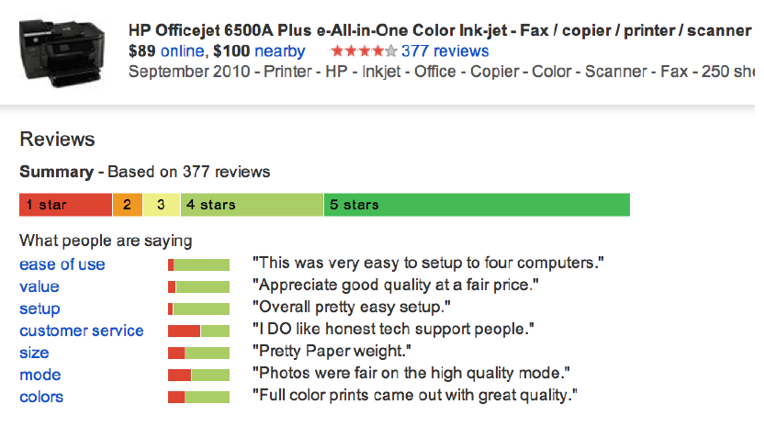
Aplicações
Google Product Search

Slide 8
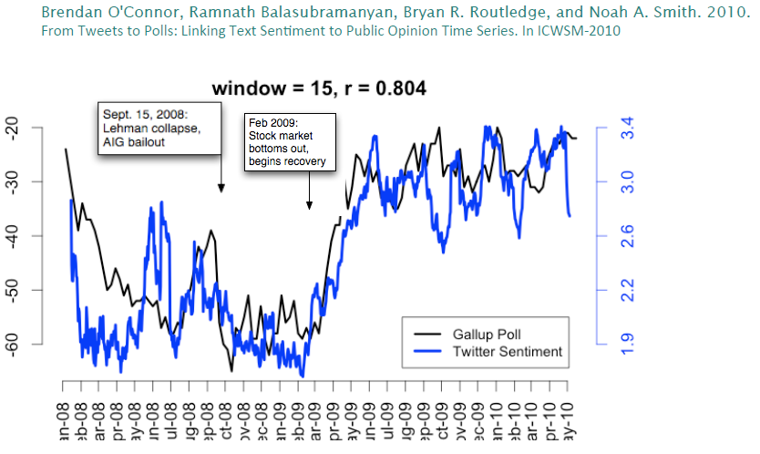
Aplicações
Twitter e o mercado

Slide 9
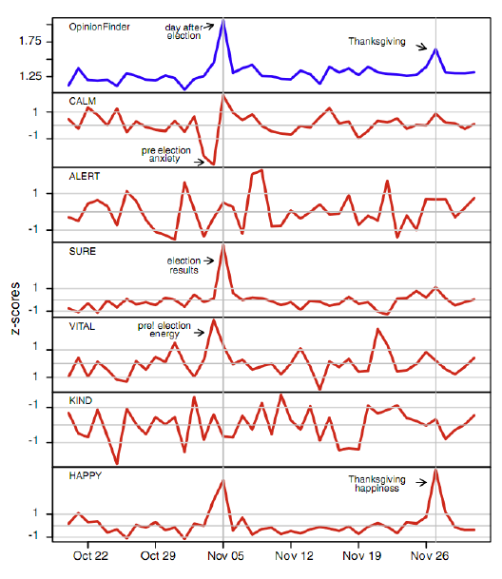
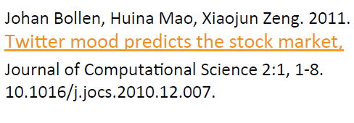
Aplicações
Twitter e o mercado

Slide 10
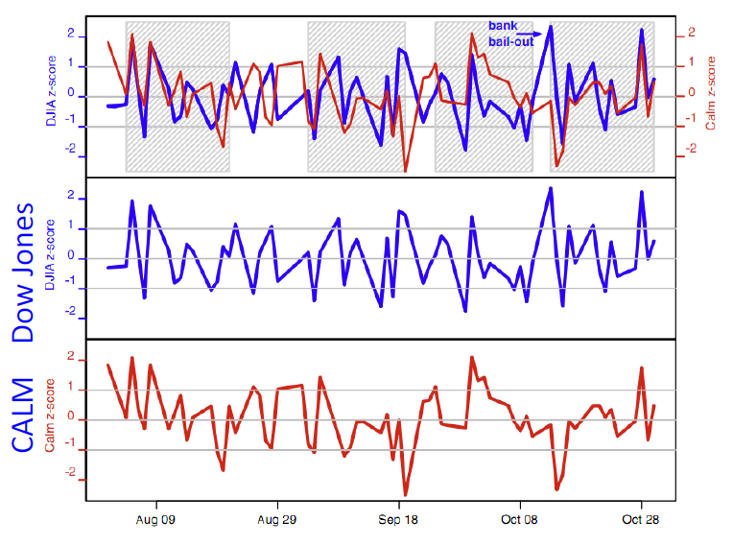
Aplicações
Twitter e o mercado
CALMO prediz DJIA em 3 dias
Pelo menos um fundo HEDGE utiliza esta abordagem

Slide 11
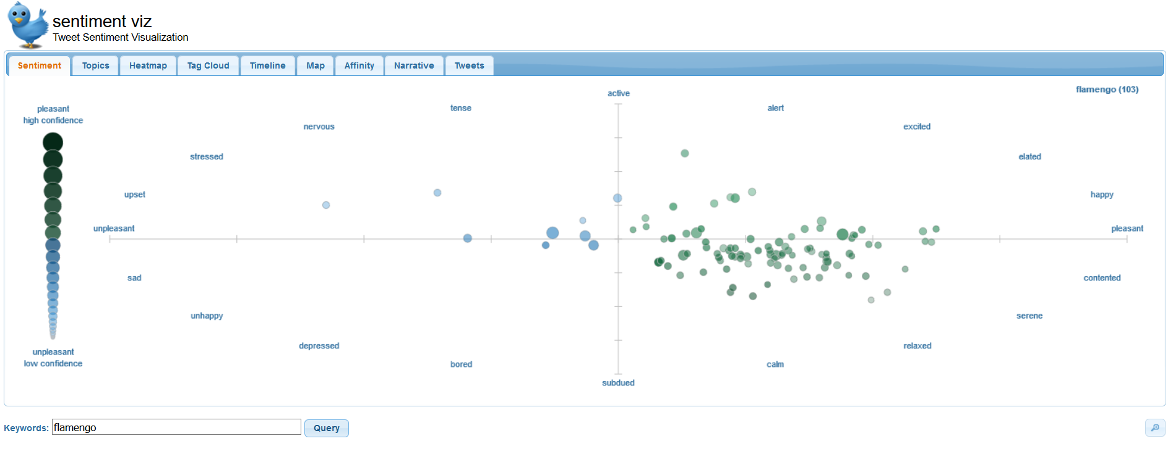
Aplicações
Visualização

Slide 12
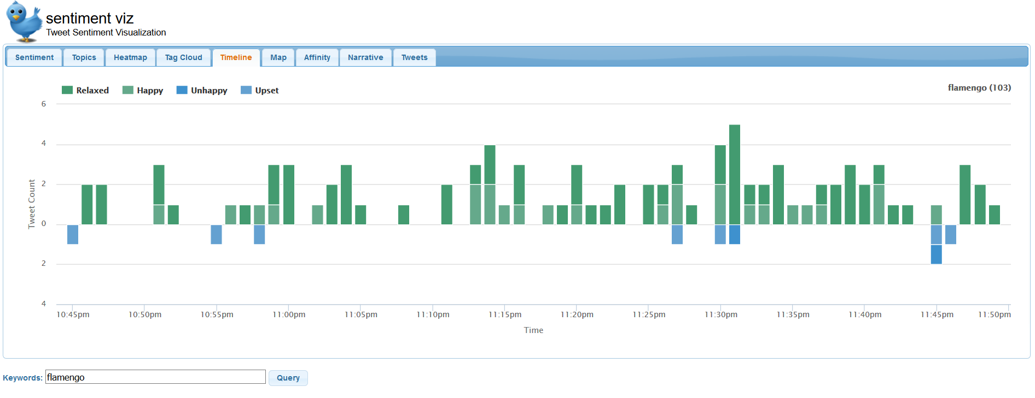
Aplicações
Visualização

Slide 13
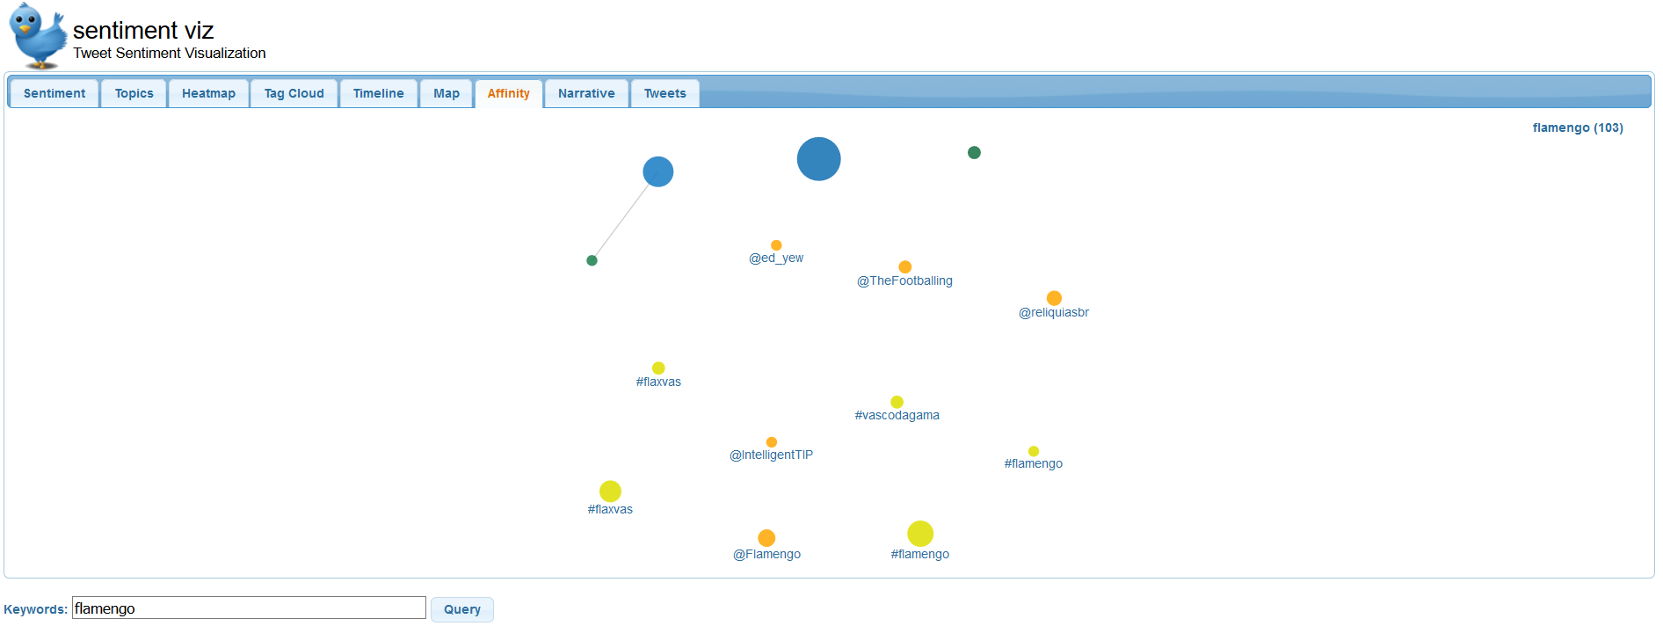
Aplicações
Visualização

Slide 14
Trabalhos Acadêmicos
Thumbs up?: sentiment classification using machine learning techniques (Pang and Lee, 2008)
Opinion mining and sentiment analysis (Pang and Lee, 2008)
Recognizing contextual polarity in phrase-level sentiment analysis (Wilson, Wiebe and Hoffmann, 2005).
Sentiment analysis and subjectivity (Liu, 2010)
A survey of opinion mining and sentiment analysis (Liu and Zhang, 2012)
Sentiment analysis and opinion mining (Liu, 2012)

Slide 15
Laboratório – Conjuntos de Dados
Product reviews: this dataset consists of a few million Amazon customer reviews with star ratings, super useful for training a sentiment analysis model.
Restaurant reviews: this dataset consists of 5,2 million Yelp reviews with star ratings.
Movie reviews: this dataset consists of 1,000 positive and 1,000 negative processed reviews. It also provides 5,331 positive and 5,331 negative processed sentences / snippets.
Fine food reviews: this dataset consists of ~500,000 food reviews from Amazon. It includes product and user information, ratings, and a plain text version of every review.
Twitter airline sentiment on Kaggle: this dataset consists of ~15,000 labeled tweets (positive, neutral, and negative) about airlines.
First GOP Debate Twitter Sentiment: this dataset consists of ~14,000 labeled tweets (positive, neutral, and negative) about the first GOP debate in 2016.

Slide 16
Laboratório – Etapas
Tokenização e Normalização
Retirar marcações HTML, XML, Hashtags
Preservar Maiúsculas
Retirar Números, Datas, ...
Extração de Features
Valorar emoticons, negação de palavra, polaridade ...
Usar somente adjetivos? Todas as palavras? Remover stopwords?
Classificação
Escolher um algoritmo classificador

Slide 17
Laboratório – Léxicos
Sentiment Lexicons for 81 Languages: this dataset contains both positive and negative sentiment lexicons for 81 languages.
SentiWordNet: this dataset contains about 29,000 words with a sentiment score between 0 and 1.
Opinion Lexicon for Sentiment Analysis: this dataset provides a list of 4,782 negative words and 2,005 positive words in English.
Wordstat Sentiment Dictionary: this dataset includes ~4800 positive and ~9000 negative words.
Emoticon Sentiment Lexicon: this dataset contains a list of 477 emoticons labeled as positive, neutral, or negative.

Slide 18
Laboratório – Sistemas Prontos
MonkeyLearn
Google Cloud NLP
IBM Watson
Amazon Comprehend
Lexalytics
Aylien
MeaningCloud
Rosette

Slide 19
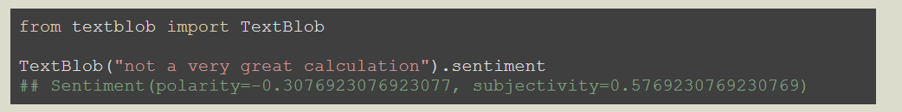
Laboratório – Bibliotecas
Spacy
Textblob

Slide 20
Considerações Finais
Muitas vezes analisar o texto usando ferramentas que fornecem a polaridade já pode ser útil. Entretanto, a tarefa final sempre possui um alvo e esta análise pode ser superficial.
Talvez seja necessário montar seu próprio modelo utilizando seu próprio corpus.

